Slide 1
KuParser Technical Report
2004/08/27
김 혜 겸

Slide 2
차례
KuParser의 특징
프로그램 사용하기
  설치하기
  명령행 프로그램 사용하기
  프로그램 개발시 사용하기
    헤더파일 포함하기
    구문분석기 객체 생성하기
    구문분석 수행하기
    구문분석 결과 사용하기
    에러처리
API 레퍼런스
향후계획

Slide 3
KuParser의 특징
확률적 자질기반 한국어 문법(Feature-based Probabilistic Korean Grammar) 사용
고려대학교 자연어처리 연구실 형태소 분석기와 품사 부착기(KOMA) 사용
어절 단위 처리(eojeol-wise processing)
이진 구구조 트리(binary phrase structure tree) 생성
평문 텍스트 / HTML 출력 기능
C++ API
명령행 프로그램 kup

Slide 4
KuParser의 특징
확률적 자질 기반 문법(1/2)
확률적 구문분석
  문법을 바탕으로 주어진 문장을 분석하여 구문구조 후보를 생성한다.
자질기반 한국어 문법 FKG=(T,N,R,S)
  파스 트리 후보 생성한다.
    T(품사부착 단어 집합)
      형태소 분석 결과
    N(문장성분 집합)
      구문태그, 내용자질, 기능자질, 크기자질
    R(규칙 집합)
    S(시작 문장 성분)

Slide 5
KuParser의 특징
확률적 자질 기반 문법(2/3)
이진 구구조 트리
  한국어의 부분 자유 어순과 생략 현상의 분석에 적합하다.
  부분자유어순
    학교에서 영지가 지나를 보았다.
    학교에서 영지를 지나가 보았다.
  생략현상
    우리집에서 영지가 노래를 듣는다.
    우리집에서 노래 듣는다.
    우리집에서 영지가 노래 듣는다.

Slide 6
KuParser의 특징
확률적 자질 기반 문법(3/3)
구문 중의성 해결을 위한 다양한 정보 활용
  문장 성분의 다양한 정보를 활용한다.
  문장 성분을 구문태그, 내용자질, 기능자질, 크기자질로 표현한다.
확률적 구문 중의성 모델을 단순화
  한국어의 구문 특징을 제약 조건으로 이용하여 모델을 단순화 한다.
  유용한 단어만을 활용하고 나머지는 품사로 대체 가능하다.

Slide 7
프로그램 사용하기
설치하기
KuParser의 설치는 압축 파일을 풀기만 하면 완료 된다.
KuParserDeploy.zip의 압축을 풀면 다음과 같은 디렉토리와 파일이 생성된다.
KuParser
/bin
명령행프로그램 kup가 들어 있음
/bin/data
kup 및 프로그래밍 툴킷에서 사용하기 위한
자원 파일이 들어있음
/header_src
헤더 및 소스 파일 전부가 들어있음
/kupLib
툴킷 라이브러리를 빌드하기 위한 프로젝트파일
(.dsp,Makefile)이 들어있음
/kupTest
kup를 만드는
프로젝트 파일(.dsp,Makefile)이 들어있음
/lib
툴킷 라이브러리(.lib, .a)가 들어있음

Slide 8
프로그램 사용하기
명령행 프로그램 사용하기(1/4)
Kup(kup.exe)
  프로그램 개발 없이 한국어 문장 분석을 할 경우 사용한다.
  표준입력(stdin/cin)으로부터 한 줄씩 문장을 입력 받아 그 분석 결과를 내어 준다.
  옵션보기
    -h 옵션을 주면 이 프로그램의 추가 옵션들에 대해 보여준다.
C:\Documents and Settings\혜겸\바탕 화면\웹파서\KuParserDeploy\bin>kup -h
Ku_parser: A PSG Korean Syntactic Analyzer
(c) NLPLab.,Korea University, 2004
* Usage:kup [options]
-r <path> : resource directory (default:./data)
-v : verbose mode (default:false)
-n : without lexical information (default:false)
-t : html tree-graph output (default:false)

Slide 9
프로그램 사용하기
명령행 프로그램 사용하기(2/4)
각 옵션 설명
  -r <경로>
    kup가 사용하는 자원 파일 디렉토리(resource dir)를 지정한다.
    기본값: kup와 같은 위치에 있는 ./data
      (예) -r c:/ku_parser/data
    경로가 맞지 않거나 해당 디렉토리에 자원 파일들이 제대로 들어 있지 않으면 런타임 에러가 발생한다.
  -v
    동작과정표시(verbose)모드를 활성화시킨다.
    이 모드가 활성화될 경우, 다음의 정보가 출력된다.
      동작 모드 표시
      자원 적재 상태 표시
      구문분석 시 품사 태깅 결과, 품사 변환 결과 표시

Slide 10
프로그램 사용하기
명령행 프로그램 사용하기(3/4)
각 옵션 설명
  -n
    어휘정보를 사용하지 않는(non-lexicalized) 모드를 활성화시킨다
    구문분석 시스템의 자원적재 시간을 단축시키는 효과가 있음.
    대단히 저 사양의 컴퓨터에서 자원적재 시간이 크게 문제되는 경우만 사용한다.
    어휘정보를 사용하는 경우보다 정확도가 다소 떨어짐
  -t
    HTML 출력 (html output) 모드를 활성화시킨다.
    구문분석 결과가 html 형식으로 출력됨.
    웹 데모에서 보는 형식과 동일함. 출력결과를 별도의 파일에 재지향(redirect)한 후, 웹 브라우저로 읽어 들여서 확인하면 된다.

Slide 11
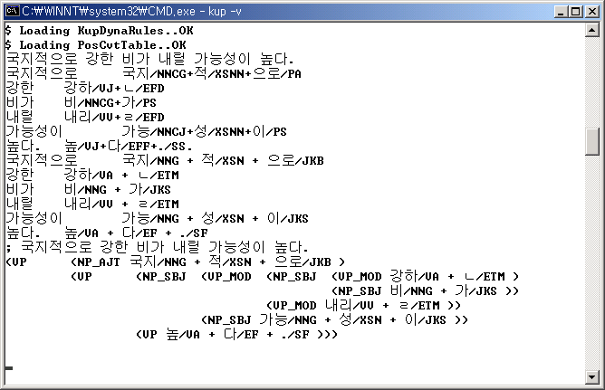
프로그램 사용하기
명령행 프로그램 사용하기(4/4)

Slide 12
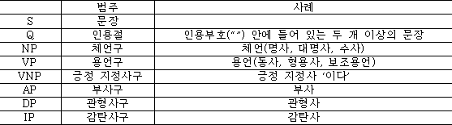
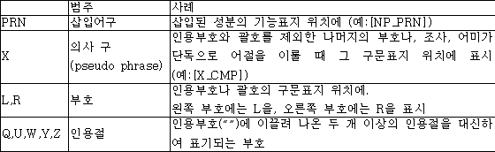
구문 노드 기호 명세(1/2)
구문 표지
기타 표지

Slide 13
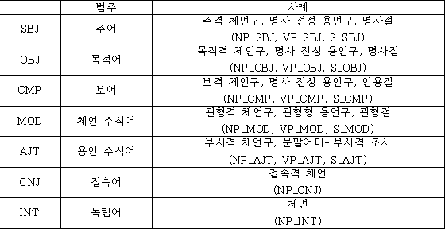
구문 노드 기호 명세(2/2)
기능 표지

Slide 14
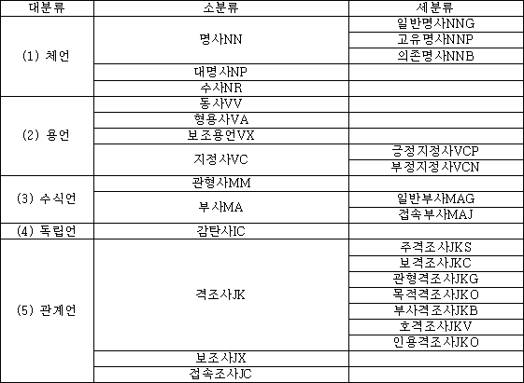
품사집합 명세(1/2)

Slide 15
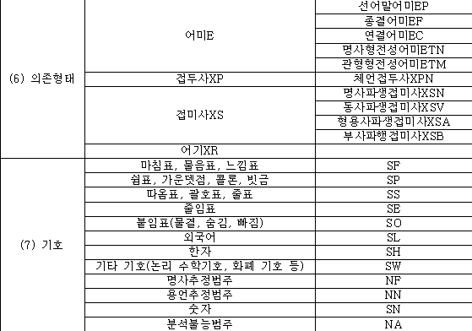
품사집합 명세(2/2)

Slide 16
프로그램 사용하기
프로그램 개발 시 사용하기(1/9)
KuParser는 네 개의 클래스를 개방하고 있다.
  Kup
    KuParser의 핵심모듈. 구문분석 기능을 가진 클래스.
  Phrases
    이진 구구조 트리를 나타내는 클래스.
    내부적으로 한개의 트리 노드를 나타내는 aPhrase의 컨테이너로 구성되어 있다.
  KupTrOut
    이진 구구조 트리의 출력 기능을 가진 클래스. Phrases를 받아 동작한다.
  KupError
    KuParser의 동작 중에 발생하는 에러 정보를 가진 클래스.

Slide 17
프로그램 사용하기
프로그램 개발 시 사용하기(2/9)
헤더파일 포함하기
구문분석기 객체 생성하기
  Kup 객체가 생성될 때 자원적재가 동시에 이루어지면서 파서의 초기화가 모두 완료된다.
#include “Kup.h”
// 지역 객체로 생성하기
Kup kup("./data", true, true);
// ./data를 자원 디렉토리로 설정, verbose 모드 ON, lexical 모드 ON
// 자유 저장공간(힙) 객체로 생성하기
Kup * kup = new Kup("c:/rsc", false, true);
// c:/rsc를 자원디렉토리로 설정, verbose 모드 OFF, lexical 모드 ON

Slide 18
프로그램 사용하기
프로그램 개발 시 사용하기(3/9)
구문분석 수행하기
  Kup 객체를 생성한 후에는 doKup 멤버 함수를 호출하면 문장을 파싱할 수 있다. 우선 이진 구구조 트리를 담는 Phrases 객체를 만들어 둔다.
  Kup::doKup() 함수를 호출한다.
    이 함수는 한국어 문장에 대한 const char* 포인터와 Phrases 객체의 참조자를 인자로 받으며, 파싱의 성패를 알리는 bool 타입 플래그를 반환한다. 함수 호출 후, 인자로 넘긴 Phrases 객체엔 구문분석 결과가 담긴다.
  doKup 함수가 false를 반환하는 경우
    입력 문장의 어절 개수가 64개를 초과하는 경우
    구문분석이 불가능한 토큰이 입력되었을 경우
Phrases tree;
bool b_t_succ_f_fail = kup.doKup(“국지적으로 강한 비가 내릴 가능성이 높다.", tree);

Slide 19
프로그램 사용하기
프로그램 개발 시 사용하기(4/9)
구문분석 결과 사용하기
  표준출력(stdout/cout) 및 파일에 출력하기
    구문분석 결과를 외부로 출력할 경우
    KupTrOut 클래스 객체를 생성한다.
      Kup::doKup() 함수의 반환값이 true일 때에는 평문 텍스트 형식과 HTML 형식으로 구문트리를 출력할 수 있는데, 여기에 KupTrOut 클래스 객체를 사용하며, 구문분석결과를 담은 Phrases 객체를 이 객체와 묶어 사용한다.
KupTrOut kto;

Slide 20
프로그램 사용하기
프로그램 개발 시 사용하기(5/9)
    평문 텍스트 형식으로 출력하기
      KupTrOut::bracket() 함수를 사용한다.
      첫째 매개변수: FILE* 타입의 파일 포인터
      둘째 매개변수: Phrases 타입 객체의 참조자
      출력 결과: 앞에 보인 구문분석 결과와 같다.
    HTML 형식으로 출력하기
      KupTrOut::htmlTreeGraph() 함수를 사용한다.
      첫째 매개변수: FILE* 타입의 파일 포인터
      둘째 매개변수: Phrases 타입 객체의 참조자
      출력 결과: 웹 데모에서 출력하는 결과이다.
kto.bracket(stdout, tree); // 표준출력 콘솔에 내보낸다.tree에 구문분석 결과가 담긴 상태.
kto.htmlTreeGraph(stderr, tree); // 표준에러 콘솔에 내보낸다.tree에 구문분석 결과가 담긴 상태.

Slide 21
프로그램 사용하기
프로그램 개발 시 사용하기(6/9)
  구문 트리 횡단하기
    구문분석 결과를 프로그램 내에서 사용할 경우
      root : 구문분석 결과가 표현된 이진 구구조 트리의 최상위 노드(aPhrase 타입)의 포인터
      one : 실제 트리 구성 노드들. 삼각테이블로 구성되어 있다.
      words: 형태소 분석 결과가 들어간다. 단말 노드 정보를 뽑아 올 때 사용한다. 실제로 Words는 한 어절 정보인 aWord의 배열로 구성되어 있는 컨테이너로서, 구문분석 후에는 입력 문장의 어절 개수에 해당하는 aWord가 생긴다. words.one[n]은 n번째 어절의 정보이다.
struct Phrases
{
aPhrase *root; // 루트
aPhrase *one[MAX_PHS_CNT]; // 삼각테이블
Words words; // 형태소 분석 결과
};

Slide 22
프로그램 사용하기
프로그램 개발 시 사용하기(7/9)
    트리를 구성하는 노드의 주요정보
typedef struct _Words // 한 문장에 대한 전체 어절 정보
{
aWord one[MAX_WRD_CNT];
} Words;
typedef struct _aWord // 한 어절에 대한 정보
{
char raw[MAX_WRD_LEN]; // 원어절 (김혜선이)
char pos[MAX_STR_LEN]; // 품사 태깅 결과 (김혜선/NP + 이/JS)
} aWord
typedef struct _aPhrase
{
Lex cont; // 노드의 구문태그
Lex func; // 노드의 기능태그
short end_left; // 왼쪽 어절 위치 번호
short end_right; // 오른쪽 어절 위치 번호
struct _aPhrase* left; // 왼쪽 자식노드 포인터
struct _aPhrase* right; // 오른쪽 자식노드 포인터
} aPhrase

Slide 23
프로그램 사용하기
프로그램 개발 시 사용하기(8/9)
    구문 트리 횡단방법
      root가 NULL이 아닐 경우
        Phrases의 root 멤버 접근을 시작으로, left 멤버 및 right 멤버를 사용하여 재귀적 트리 횡단 기법을 적용한다.
      root가 NULL일 경우
        부분 파스가 생긴 경우이기 때문에, 정상적인 구문트리 횡단이 불가능하므로 Phrases의 one 멤버를 직접 액세스하여 부분 파스 정보를 가져오면 된다.

Slide 24
프로그램 사용하기
프로그램 개발 시 사용하기(9/9)
에러 처리
  KupError 는 단지 에러 메시지만 담고 있으므로, 메시지를 그대로 출력하거나 부분 문자열을 검색하여 다른 처리에 쓸 수 있다.
  에러 메시지의 출력
    KupError::what() 함수를 사용한다. const char*를 반환한다.
try
{
// ...
}
catch(KupError & ke)
{
cout<<ke.what()<<endl; // 에러 메시지를 출력한다.
}

Slide 25
API 레퍼런스(1/4)
ku_parser::Kup 클래스
  생성자
    Kup(const char * resourceRoot=NULL,bool b_verbose=false, bool b_parseWithLx=false) throw (KupError)
    매개변수
      resourceRoot KuParser 구문분석시스템에 필요한 자원 파일을 담고 있는 디렉토리 경로.
      b_verbose 동작과정출력 여부의 ON/OFF를 지정. 기본인자=false
      b_parseWithLx 어휘사용 여부의 ON/OFF를 지정. 기본인자=false

Slide 26
API 레퍼런스(2/4)
  멤버함수
    bool doKup(const char * sent, Phrases & tree, TaggingMethod posTagMethd=PATH_BASED_TAGGING)
      역할
        입력 문장에 대한 구문분석을 수행하여, 이진 구구조 트리를 생성한다.
      반환 bool
        구문분석의 성공 및 실패를 알린다.
      매개변수
        sent 한국어 입력 문장. 문장 끝은 마침기호(예: ., ?, !)로 끝나야 완전 파스가 만들어진다.
        tree 구문분석 결과가 담길 이진 구구조 트리.
        posTagMethod 입력 문장의 형태소에 적용하는 품사 부착(POS tagging) 동작의 방식을 설정한다. PATH_BASED_TAGGING 및 STATE_BASED_TAGGING 중 하나를 지정할 수 있다.
        기본인자= PATH_BASED_TAGGING

Slide 27
API 레퍼런스(3/4)
ku_parser::KupTrOut 클래스
  생성자
    기본 생성자만 제공
  멤버함수
    void bracket(FILE* p_stream, Phrases & tree)
      역할
        구문분석 결과를 텍스트 bracket 형식으로 출력한다.
      반환 void
      매개변수
        p_stream 출력이 수행될 파일의 포인터.
        tree 구문분석결과가 담긴 이진 구구조 트리.
    void htmlTreeGraph(FILE* p_stream, Phrases & tree)
      역할
        구문분석 결과를 텍스트 HTML 테이블 형식으로 출력한다.
      반환 void
      매개변수
        p_stream 출력이 수행될 파일의 포인터.
        tree 구문분석결과가 담긴 이진 구구조 트리.

Slide 28
API 레퍼런스(4/4)
ku_parser::KupError 클래스
  생성자
    KupError::KupError(const char * msg)
      msg 에러를 알리는 메세지
  멤버함수
    std::runtime_error 클래스의 함수를 그대로 사용할 수 있다
  KupError의 Error Message
    [ERR] KomaWrap::KomaWrap(): Cannot loading KomaEngine
      형태소분석기 엔진의 자원 적재에 실패
    [ERR] KomaWrap::KomaWrap(): Cannot loading HantagEngine.
      품사 부착기 엔진의 자원 적재에 실패
    [ERR] KomaWrap::KomaWrap(): Cannot Create HantagInstance.
      품사 부착기의 초기화에 실패
    [ERR] Kup::Kup() : Parser Resource Setting Error.
      구문분석기의 자원 적재에 실패

Slide 29
향후계획
KuParser의 언어학적 자료 상세 기술
  파싱 모델
  이진 구구조 트리
시스템 모듈 명세 상세 기술
연구 TOPIC 결정

